Slide 1
HIMPUNAN

Slide 2
Himpunan (set)
Himpunan (set) adalah kumpulan objek-objek yang berbeda.
Objek di dalam himpunan disebut elemen, unsur, atau anggota.

Slide 3
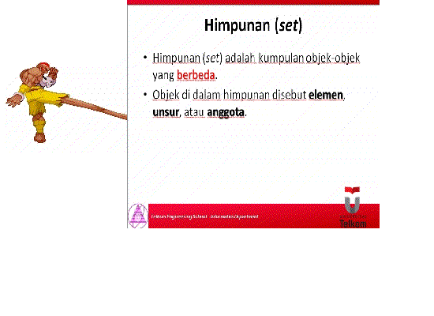

Slide 4
Cara Penyajian Himpunan
Enumerasi
Simbol-simbol Baku
Notasi Pembentuk Himpunan
Diagram Venn

Slide 5
Enumerasi
Contoh
- Himpunan empat bilangan asli pertama: A = {1, 2, 3, 4}.
- Himpunan lima bilangan genap positif pertama: B = {2, 4, 6, 8, 10}.
- C = {kucing, a, Amir, 10, paku}
- R = { a, b, {a, b, c}, {a, c} }
- C = {a, {a}, {{a}} }
- K = { {} }
- Himpunan 100 buah bilangan asli pertama: {1, 2, ..., 100 }
- Himpunan bilangan bulat ditulis sebagai {…, -2, -1, 0, 1, 2, …}.

Slide 6
Enumerasi
Keanggotaan
x ∈ A : x merupakan anggota himpunan A;
x ∉ A : x bukan merupakan anggota himpunan A.

Slide 7
Enumerasi
Contoh Misalkan: A = {1, 2, 3, 4},
R = { a, b, {a, b, c}, {a, c} }
K = {{}}
maka
3 ∈ A
5 ∉ A
{a, b, c} ∈ R
c ∉ R
{} ∈ K
{} ∉ R

Slide 8
Enumerasi
Contoh
Bila P1 = {a, b}, P2 = { {a, b} }, P3 = {{{a, b}}}
maka
a ∈ P1
a ∉ P2
P1 ∈ P2
P1 ∉ P3
P2 ∈ P3

Slide 9
Simbol-simbol Baku
P = himpunan bilangan bulat positif = { 1, 2, 3, ...}
N = himpunan bilangan alami (natural) = { 1, 2, ...}
Z = himpunan bilangan bulat ={...,-2, -1, 0, 1, 2,...}
Q = himpunan bilangan rasional
R = himpunan bilangan riil
C = himpunan bilangan kompleks

Slide 10
Simbol-simbol Baku
Himpunan yang universal: semesta, disimbolkan dengan U.
Contoh: Misalkan U = {1, 2, 3, 4, 5} dan
A adalah himpunan bagian dari U,
dengan A = {1, 3, 5}.

Slide 11
Notasi Pembentuk Himpunan
Notasi: { x ⎥ syarat yang harus dipenuhi oleh x }
Contoh
(i) A adalah himpunan bilangan bulat positif yang kecil dari 5
A = { x | x adalah bilangan bulat positif lebih kecil dari 5}
atau
A = { x | x ∈ P, x < 5 }
yang ekivalen dengan A = {1, 2, 3, 4}
(ii) M = { x | x adalah mahasiswa yang mengambil kuliah MA 2333}

Slide 12
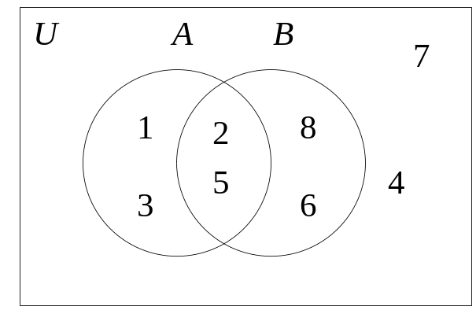
Diagram Venn
Contoh
Misalkan U = {1, 2, …, 7, 8}, A = {1, 2, 3, 5} dan B = {2, 5, 6, 8}.
Diagram Venn:

Slide 13
Kardinalitas
Jumlah elemen di dalam A disebut kardinal dari himpunan A.
Notasi: n(A) atau ⎢A ⎢
Contoh
B = { x | x merupakan bilangan prima yang lebih kecil
dari 20 },
atau B = {2, 3, 5, 7, 11, 13, 17, 19} maka ⏐B⏐ = 8
T = {kucing, a, Amir, 10, paku}, maka ⏐T⏐ = 5
A = {a, {a}, {{a}} }, maka ⏐A⏐ = 3

Slide 14
Himpunan Kosong
Himpunan dengan kardinal = 0 disebut himpunan kosong (null set).
Notasi : ∅ atau {}
Contoh
(i) E = { x | x < x }, maka n(E) = 0
(ii) P = { orang Indonesia yang pernah ke bulan }, maka n(P) = 0
(iii) A ={x | x adalah akar persamaan kuadrat x2 + 1 = 0 }, n(A)=0

Slide 15
Himpunan Kosong
himpunan {{ }} dapat juga ditulis sebagai {∅}
himpunan {{ }, {{ }}} dapat juga ditulis sebagai {∅, {∅}}
{∅} bukan himpunan kosong karena ia memuat satu elemen yaitu himpunan kosong.

Slide 16
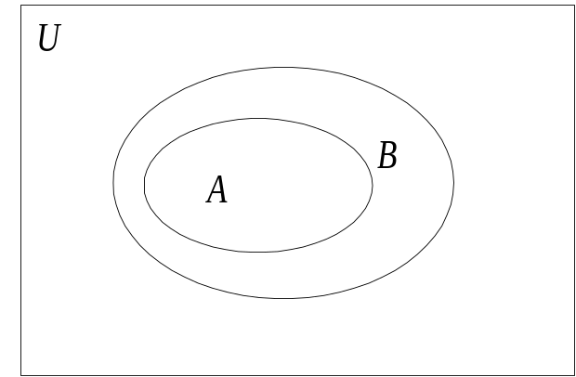
Himpunan Bagian (Subset)
Himpunan A dikatakan himpunan bagian dari himpunan B jika dan hanya jika setiap elemen A merupakan elemen dari B.
Dalam hal ini, B dikatakan superset dari A.
Notasi: A ⊆ B
Diagram Venn:

Slide 17
Himpunan Bagian (Subset)
Contoh
(i) { 1, 2, 3} ⊆ {1, 2, 3, 4, 5}
(ii) {1, 2, 3} ⊆ {1, 2, 3}
(iii) N ⊆ Z ⊆ R ⊆ C
(iv) Jika A = { (x, y) | x + y < 4, x ≥0, y ≥ 0 } dan
B = { (x, y) | 2x + y < 4, x ≥ 0 dan y ≥ 0 }, maka B ⊆ A.

Slide 18
Himpunan Bagian (Subset)
TEOREMA 1. Untuk sembarang himpunan A berlaku hal-hal sebagai berikut:
(a) A adalah himpunan bagian dari A itu sendiri (yaitu, A ⊆ A).
(b) Himpunan kosong merupakan himpunan bagian dari A (∅ ⊆ A).
(c) Jika A ⊆ B dan B ⊆ C, maka A ⊆ C

Slide 19
Himpunan Bagian (Subset)
∅ ⊆ A dan A ⊆ A, maka ∅ dan A disebut himpunan bagian tak sebenarnya (improper subset) dari himpunan A.
Contoh: A = {1, 2, 3}, maka {1, 2, 3} dan ∅ adalah improper subset dari A.

Slide 20
Himpunan Bagian (Subset)
A ⊆ B berbeda dengan A ⊂ B
A ⊂ B : A adalah himpunan bagian dari B tetapi A ≠ B.
A adalah himpunan bagian sebenarnya (proper subset) dari B.
Contoh:
(i) {1} dan {2, 3} adalah proper subset dari {1, 2, 3}
(ii) A ⊆ B : digunakan untuk menyatakan bahwa A adalah himpunan bagian (subset) dari B yang memungkinkan A = B.

Slide 21
Himpunan yang Sama
A = B jika dan hanya jika setiap elemen A merupakan elemen B dan sebaliknya setiap elemen B merupakan elemen A.
A = B jika A adalah himpunan bagian dari B dan B adalah himpunan bagian dari A.
Jika tidak demikian, maka A ≠ B.
Notasi : A = B ↔ A ⊆ B dan B ⊆ A

Slide 22
Himpunan yang Sama
Contoh
(i) Jika A = { 0, 1 } dan B = { x | x (x – 1) = 0 }, maka A = B
(ii) Jika A = { 3, 5, 8, 5 } dan B = {5, 3, 8 }, maka A = B
(iii) Jika A = { 3, 5, 8, 5 } dan B = {3, 8}, maka A ≠ B
Untuk tiga buah himpunan, A, B, dan C berlaku aksioma berikut:
(a) A = A, B = B, dan C = C
(b) jika A = B, maka B = A
(c) jika A = B dan B = C, maka A = C

Slide 23
Himpunan yang Ekivalen
Himpunan A dikatakan ekivalen dengan himpunan B jika dan hanya jika kardinal dari kedua himpunan tersebut sama.
Notasi : A ~ B ↔ ⏐A⏐ = ⏐B⏐
Contoh
Misalkan A = { 1, 3, 5, 7 } dan B ={ a, b, c, d },
maka A ~ B sebab ⏐A⏐ = ⏐B⏐ = 4

Slide 24
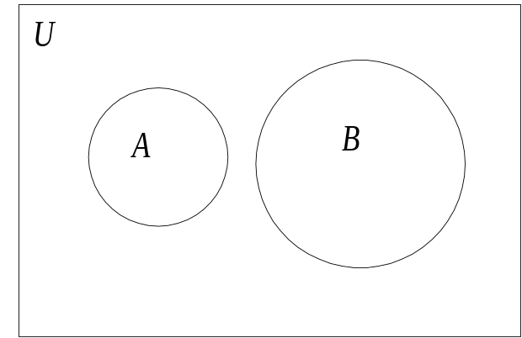
Himpunan Saling Lepas
Dua himpunan A dan B dikatakan saling lepas (disjoint) jika keduanya tidak memiliki elemen yang sama.
Notasi : A // B
Diagram Venn:
Contoh 11.
Jika A = { x | x ∈ P, x < 8 } dan B = { 10, 20, 30, ... }, maka A // B.

Slide 25
Himpunan Kuasa
Himpunan kuasa (power set) dari himpunan A adalah suatu himpunan yang elemennya merupakan semua himpunan bagian dari A, termasuk himpunan kosong dan himpunan A sendiri.
Notasi : P(A) atau 2^{A}
Jika ⏐A⏐ = m, maka ⏐P(A)⏐ = 2^{m}.

Slide 26
Himpunan Kuasa
Contoh
Jika A = { 1, 2 }, maka P(A) = {∅ , { 1 }, { 2 },
{ 1, 2 } }
Contoh
Himpunan kuasa dari himpunan kosong adalah P(∅) = {∅}, dan himpunan kuasa dari himpunan {∅} adalah P({∅}) = {∅, {∅}}.

Slide 27
Summary
Himpunan : { … }
Elemen/Anggota : ∈
Himpunan Bagian Tak Sebenarnya (improper): ⊆
Himpunan Bagian Sebenarnya (proper) : ⊂
Himpunan Kosong : ∅
Himpunan yang Sama : =
Himpunan yang Equivalen : ~
Himpunan Kuasa dari A : P(A)

Slide 28
Operasi Terhadap Himpunan
a. Irisan (intersection)
b. Gabungan (union)
c. Komplemen (complement)
d. Selisih (difference)
e. Beda Setangkup (Symmetric Difference)
f. Perkalian Kartesian (cartesian product)

Slide 29
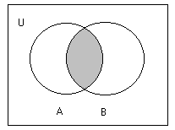
Irisan (intersection)
Notasi : A ∩ B = { x | x ∈ A dan x ∈ B }
( himpunan yang memuat elemen-elemen yang sekaligus berada didalam A dan B )

Slide 30
Irisan (intersection)
Contoh
(i)Jika A = {2, 4, 6, 8, 10} dan B = {4, 10, 14, 18},
maka A ∩ B = {4, 10}
(ii) Jika A = { 3, 5, 9 } dan B = { -2, 6 }, maka
A ∩ B = ∅.
Artinya: A // B

Slide 31
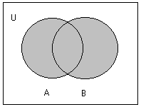
Gabungan (union)
Notasi : A ∪ B = { x | x ∈ A atau x ∈ B }
( himpunan yang memuat elemen-elemen yang berada didalam A atau B )
Contoh
Jika A = { 2, 5, 8 } dan B = { 7, 5, 22 }, maka
A ∪ B = { 2, 5, 7, 8, 22 }
(ii) A ∪ ∅ = A

Slide 32

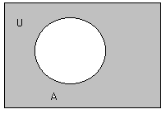
Komplemen (complement)
Notasi : = { x | x ∈ U, x ∉ A }
( himpunan yang elemen-elemennya bukan anggota A )
Contoh
Misalkan U = { 1, 2, 3, ..., 9 },
jika A = {1, 3, 7, 9}, maka = {2, 4, 6, 8}
jika A = { x | x/2 ∈ P, x < 9 }, maka
= { 1, 3, 5, 7, 9 }

Slide 33

Komplemen (complement)
Contoh
Misalkan:
A = himpunan semua mobil buatan dalam negeri
B = himpunan semua mobil impor
C = himpunan semua mobil yang dibuat sebelum tahun 1990
D = himpunan semua mobil yang nilai jualnya kurang dari Rp 100 juta
E = himpunan semua mobil milik mahasiswa universitas tertentu
“mobil mahasiswa di universitas ini produksi dalam negeri atau diimpor dari luar negeri” → (E ∩ A) ∪ (E ∩ B) atau E ∩ (A ∪ B)
“semua mobil produksi dalam negeri yang dibuat sebelum tahun 1990 yang nilai jualnya kurang dari Rp 100 juta” → A ∩ C ∩ D
“semua mobil impor buatan setelah tahun 1990 mempunyai nilai jual lebih dari Rp 100 juta” →

Slide 34

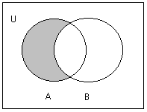
Selisih (difference)
Notasi : A – B = { x | x ∈ A dan x ∉ B } = A ∩
( himpunan yang elemen-elemennya adalah anggota A yang tidak termasuk dalam anggota B )
Contoh
(i) Jika A = { 1, 2, 3, ..., 10 } dan B = { 2, 4, 6, 8, 10 }, maka A – B = { 1, 3, 5, 7, 9 } dan B – A = ∅
(ii) {1, 3, 5} – {1, 2, 3} = {5}, tetapi {1, 2, 3} – {1, 3, 5} = {2}

Slide 35
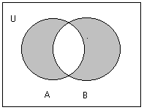
Beda Setangkup (Symmetric Difference)
Notasi: A ⊕ B = (A ∪ B) – (A ∩ B) = (A – B) ∪ (B – A)
( himpunan yang elemen-elemennya adalah anggota A ataupun aggota B, tetapi yang bukan sekaligus berada didalam A dan B )
Contoh
Jika A = { 2, 4, 6 } dan B = { 2, 3, 5 },
maka A ⊕ B = { 3, 4, 5, 6 }

Slide 36
Beda Setangkup (Symmetric Difference)
Contoh
Misalkan
U = himpunan mahasiswa
P = himpunan mahasiswa yang nilai ujian UTS di atas 80
Q = himpunan mahasiswa yang nilain ujian UAS di atas 80
Seorang mahasiswa mendapat nilai A jika nilai UTS dan nilai UAS keduanya di atas 80, mendapat nilai B jika salah satu ujian di atas 80, dan mendapat nilai C jika kedua ujian di bawah 80.
“Semua mahasiswa yang mendapat nilai A” : P ∩ Q
“Semua mahasiswa yang mendapat nilai B” : P ⊕ Q
“Semua mahasiswa yang mendapat nilai C” : U – (P ∪ Q)

Slide 37
Beda Setangkup (Symmetric Difference)
TEOREMA: Beda setangkup memenuhi sifat-sifat berikut:
(a) A ⊕ B = B ⊕ A (hukum komutatif)
(b) (A ⊕ B ) ⊕ C = A ⊕ (B ⊕ C )
(hukum asosiatif)

Slide 38
CARTESIAN PRODUCT
(PERKALIAN KARTESIAN)
Notasi: A × B = {(a, b) ⏐ a ∈ A dan b ∈ B }
Contoh
(i) Misalkan C = { 1, 2, 3 }, dan D = { a, b }, maka
C × D = { (1, a), (1, b), (2, a), (2, b), (3, a), (3, b) }
(ii) Misalkan A = B = himpunan semua bilangan riil, maka
A × B = himpunan semua titik di bidang datar

Slide 39
CARTESIAN PRODUCT
(PERKALIAN KARTESIAN)
Jika A dan B merupakan himpunan berhingga, maka: ⏐A × B⏐ = ⏐A⏐ . ⏐B⏐.
Pasangan berurutan (a, b) berbeda dengan (b, a), dengan kata lain (a, b) ≠ (b, a).
Perkalian kartesian tidak komutatif, yaitu A × B ≠ B × A dengan syarat A atau B tidak kosong.
Jika A = ∅ atau B = ∅, maka A × B = B × A = ∅

Slide 40
CARTESIAN PRODUCT
(PERKALIAN KARTESIAN)
Contoh : Misalkan
A = himpunan makanan = { s = soto, g = gado-gado, n = nasi goreng, m = mie rebus }
B = himpunan minuman = { c = coca-cola, t = teh, d = es dawet }
Berapa banyak kombinasi makanan dan minuman yang dapat disusun dari kedua himpunan di atas?
Jawab: 4 x 3 = 12
  yaitu {(s, c), (s, t), (s, d), (g, c), (g, t), (g, d), (n, c), (n, t), (n, d), (m, c), (m, t), (m, d)}.

Slide 41
CARTESIAN PRODUCT
(PERKALIAN KARTESIAN)
Contoh : Daftarkan semua anggota himpunan berikut:
(a) P(∅) (b) ∅ × P(∅) (c) {∅}× P(∅) (d) P(P({3}))
Penyelesaian:
(a) P(∅) = {∅}
(b) ∅ × P(∅) = ∅
(ket: jika A = ∅ atau B = ∅ maka A × B = ∅)
(c) {∅}× P(∅) = {∅}× {∅} = {(∅,∅))
(d) P(P({3})) = P({ ∅, {3} }) = {∅, {∅}, {{3}}, {∅, {3}} }

Slide 42
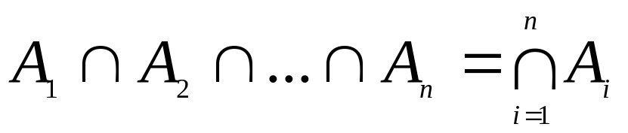
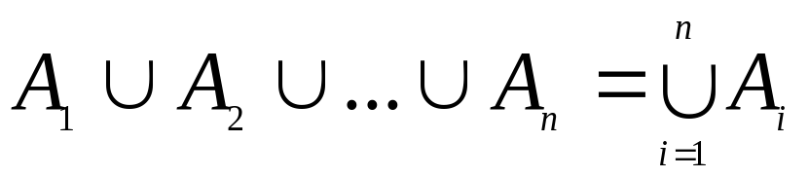
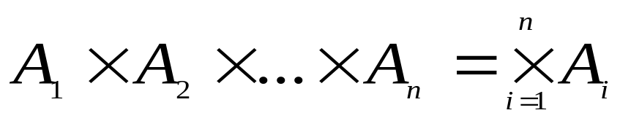
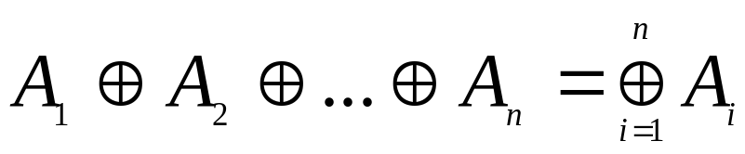
Perampatan Operasi Himpunan

Slide 43
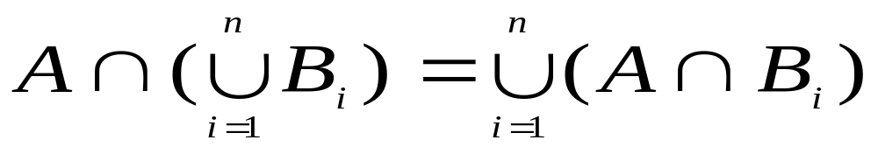
Perampatan Operasi Himpunan
Contoh
A ∩ (B₁ ∪ B₂ ∪ ... ∪ B_{n}) = (A ∩ B₁) ∪ (A
∩ B₂) ∪... ∪(A ∩ B_{n})

Slide 44
Hukum-hukum Himpunan
Hukum identitas:
  A ∪ Ø = A
  A ∩ U = A
Hukum null/dominasi:
  A ∩ Ø = Ø
  A ∪ U = U
Hukum komplemen:
  A ∪ Ā = U
  A ∩ Ā = Ø

Slide 45
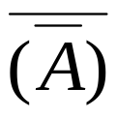
Hukum-hukum Himpunan
Hukum idempoten:
  A ∩ A = A
  A ∪ A = A
Hukum involusi:
  = A
Hukum penyerapan (absorpsi):
  A ∪ (A ∩ B) = A
  A ∩ (A ∪ B) = A

Slide 46
Hukum-hukum Himpunan
Hukum komutatif:
  A ∪ B = B ∪ A
  A ∩ B = B ∩ A
Hukum asosiatif:
  A ∪ (B ∪ C) = (A ∪ B) ∪ C
  A ∩ (B ∩ C) = (A ∩ B) ∩ C

Slide 47
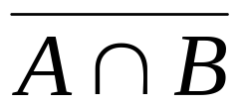
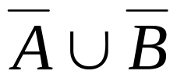

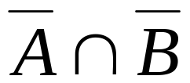
Hukum-hukum Himpunan
Hukum distributif:
  A ∩ (B ∪ C) = (A ∩ B) ∪ (A ∩ C)
  A ∪ (B ∩ C) = (A ∪ B) ∩ (A ∪ C)
Hukum De Morgan:
  =
  =

Slide 48


Hukum-hukum Himpunan
Hukum 0/1
  = U
  = ∅

Slide 49
Prinsip Dualitas
Prinsip dualitas: dua konsep yang berbeda dapat dipertukarkan namun tetap memberikan jawaban yang benar.

Slide 50
Prinsip Dualitas
Contoh: AS → kemudi mobil di kiri depan
Indonesia) → kemudi mobil di kanan depan
Peraturan:
(a) di Amerika Serikat,
mobil harus berjalan di bagian kanan jalan,
pada jalan yang berlajur banyak, lajur kiri untuk mendahului,
bila lampu merah menyala, mobil belok kanan boleh langsung
(b) di Inggris,
mobil harus berjalan di bagian kiri jalan,
pada jalur yang berlajur banyak, lajur kanan untuk mendahului,
bila lampu merah menyala, mobil belok kiri boleh langsung
Prinsip dualitas:
Konsep kiri dan kanan dapat dipertukarkan pada kedua negara tersebut sehingga peraturan yang berlaku di Amerika Serikat menjadi berlaku pula di Indonesia.

Slide 51
Prinsip Dualitas pada Himpunan
Misalkan S adalah suatu kesamaan (identity) yang melibatkan himpunan dan operasi-operasi seperti ∪, ∩ , dan komplemen. Jika S* diperoleh dari S dengan mengganti ∪ → ∩ , ∩ → ∪ , Ø→ U, U →Ø , sedangkan komplemen dibiarkan seperti semula, maka kesamaan S* juga benar dan disebut dual dari kesamaan S.

Slide 52
Prinsip Inklusi-Eksklusi
Untuk dua himpunan A dan B:
  ⏐A ∪ B⏐ = ⏐A⏐ + ⏐B⏐ – ⏐A ∩ B⏐
  ⏐A ⊕ B⏐ = ⏐A⏐ +⏐B⏐ – 2⏐A ∩ B⏐
Untuk tiga buah himpunan A, B, dan C, berlaku
  ⏐A ∪ B ∪ C⏐ = ⏐A⏐ + ⏐B⏐ + ⏐C⏐ – ⏐A ∩ B⏐ – ⏐A ∩ C⏐ –
  ⏐B ∩ C⏐ + ⏐A ∩ B ∩ C⏐

Slide 53
Prinsip Inklusi-Eksklusi
Contoh: Berapa banyaknya bilangan bulat antara 1 dan 100 yang habis dibagi 3 atau 5?
Penyelesaian: ⏐A⏐ = ⎣100/3⎦ = 33,
⏐B⏐ = ⎣100/5⎦ = 20,
⏐A ∩ B⏐ = ⎣100/15⎦ = 6
⏐A ∪ B⏐ = ⏐A⏐ + ⏐B⏐ – ⏐A ∩ B⏐ = 33 + 20 – 6 = 47
Jadi, ada 47 buah bilangan yang habis dibagi 3 atau 5.

Slide 54
Partisi
Partisi dari sebuah himpunan A adalah sekumpulan himpunan bagian tidak kosong A1, A2, … dari A sedemikian sehingga:
  A1 ∪ A2 ∪ … = A, dan
  Ai ∩ Aj = ∅ untuk i ≠ j
Contoh : Misalkan A = {1, 2, 3, 4, 5, 6, 7, 8}, maka { {1}, {2, 3, 4}, {7, 8}, {5, 6},{2,3} } adalah bukan partisi A.

Slide 55
Himpunan Ganda (Multi Set)
Himpunan yang elemennya boleh berulang (tidak harus berbeda) disebut himpunan ganda (multiset).
misal : {1, 1, 1, 2, 2, 3}, {2, 2, 2}, {2, 3, 4}, {}.
Multiplisitas dari suatu elemen pada himpunan ganda adalah jumlah kemunculan elemen tersebut pada himpunan ganda. Contoh: M = { 0, 1, 1, 1, 0, 0, 0, 1 }, multiplisitas 0 adalah 4.

Slide 56
Himpunan Ganda
Himpunan (set) merupakan contoh khusus dari suatu multiset, yang dalam hal ini multiplisitas dari setiap elemennya adalah 0 atau 1.
Kardinalitas dari suatu multiset didefinisikan sebagai kardinalitas himpunan padanannya (ekivalen), dengan mengasumsikan elemen-elemen di dalam multiset semua berbeda.

Slide 57
Operasi Antara Dua Buah Multiset
Misalkan P dan Q adalah multiset:
P U Q adalah suatu multiset yang multiplisitas elemennya sama dengan multiplisitas maksimum elemen tersebut pada himpunan P dan Q.
Contoh: P = { a, a, a, c, d, d } dan Q ={ a, a, b, c, c },
P ∪ Q = { a, a, a, b, c, c, d, d }
P ∩ Q adalah suatu multiset yang multiplisitas elemennya sama dengan multiplisitas minimum elemen tersebut pada himpunan P dan Q.
Contoh: P = { a, a, a, c, d, d } dan Q = { a, a, b, c, c }
P ∩ Q = { a, a, c }

Slide 58
Operasi Antara Dua Buah Multiset
P – Q adalah suatu multiset yang multiplisitas elemennya sama dengan
  multiplisitas elemen tersebut pada P dikurangi multiplisitasnya pada Q, jika selisihnya positif
  0 jika selisihnya nol atau negatif.
Contoh: P = { a, a, a, b, b, c, d, d, e } dan Q = { a, a, b, b, b, c, c, d, d, f } maka P – Q = { a, e }

Slide 59
Operasi Antara Dua Buah Multiset
P + Q, yang didefinisikan sebagai jumlah (sum) dua buah himpunan ganda, adalah suatu multiset yang multiplisitas elemennya sama dengan penjumlahan dari multiplisitas elemen tersebut pada P dan Q.
Contoh: P = { a, a, b, c, c } dan Q = { a, b, b, d },
P + Q = { a, a, a, b, b, b, c, c, d }

Slide 60
Pembuktian Pernyataan Perihal Himpunan
Pembuktian dengan menggunakan aljabar himpunan.
Contoh :
Misalkan A dan B adalah himpunan.
Buktikan bahwa (A ∩ B) ∪ (A ∩ ) = A
Bukti:
(A∩B)∪(A∩ ) = A ∩ (B ∪ ) (Hukum distributif) = A ∩ U (Hukum komplemen)
= A (Hukum identitas)

Slide 61
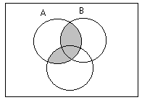
Pembuktian Pernyataan Perihal Himpunan
Pembuktian dengan menggunakan diagram Venn
Contoh
Misalkan A, B, dan C adalah himpunan.
Buktikan A ∩ (B ∪ C) = (A ∩ B) ∪ (A ∩ C) dengan diagram Venn.
Bukti:
A ∩ (B ∪ C) (A ∩ B) ∪ (A ∩ C)

Slide 62
Pembuktian Pernyataan Perihal Himpunan
Pembuktian dengan menggunakan definisi
  Metode ini digunakan untuk membuktikan pernyataan himpunan yang tidak berbentuk kesamaan, tetapi pernyataan yang berbentuk implikasi. Biasanya di dalam implikasi tersebut terdapat notasi himpunan bagian (⊆ atau ⊂).

Slide 63
Contoh : Misalkan A dan B himpunan.
Jika A ∩ B = ∅ dan A ⊆ (B ∪ C)
maka A ⊆ C. Buktikan!
Bukti:
Dari definisi himpunan bagian,
P ⊆ Q jika dan hanya jika
setiap x ∈ P juga x∈ Q.
Misalkan x ∈ A. Karena A ⊆ (B ∪ C),
maka dari definisi himpunan bagian, x juga ∈ (B ∪ C).
Dari definisi operasi gabungan (∪), x ∈ (B ∪ C) berarti x ∈ B atau x ∈ C.
Karena x ∈ A dan A ∩ B = ∅, maka x ∉ B
Dari (i) dan (ii), x ∈ C harus benar. Karena ∀x ∈ A juga berlaku x ∈ C, maka dapat disimpulkan A ⊆ C .

Slide 64
Himpunan Fuzzy

Slide 65
Himpunan Fuzzy
Dalam teori himpunan klasik, sebuah himpunan harus didefinisikan dengan jelas (well-defined).
Dalam teori himpunan fuzzy, batasan-batasan yang ada dalam suatu himpunan fuzzy lebih bersifat samar.

Slide 66
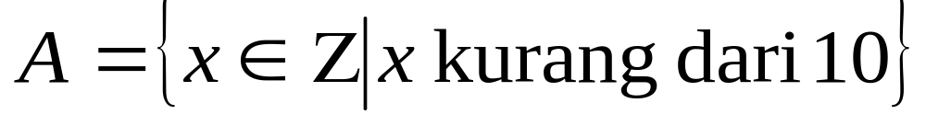
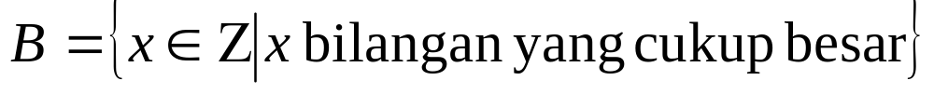
Himpunan Fuzzy
A ={ 1, 2, 3, ….,9}

Slide 67
Himpunan Fuzzy
Jika property bersifat samar (fuzzy), maka setiap anggota U mempunyai bobot keanggotaan.
Bobot keanggotaan menyatakan seberapa benar anggota U tersebut memenuhi properti. Dalam penyajian enumerasi, setiap anggota U diberi bobot keanggotaan himpunan tersebut. Biasanya yang bobotnya 0 tidak didaftar, kecuali untuk keperluan tertentu.
Bobot biasanya merupakan bilangan dalam interval [0, 1].

Slide 68
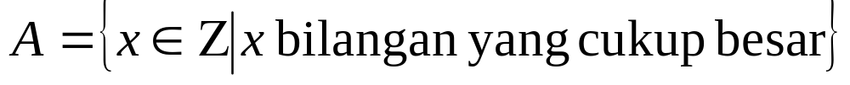
Himpunan Fuzzy
Misal didefinisikan sebuah himpunan :
Pengertian bilangan cukup besar di sini sangat relatif. Misal bilangan 10.000, sejauh mana orang secara umum bisa mengatakan bahwa bilangan 1000 ini termasuk bilangan yang cukup besar? Untuk itu diperlukan bobot yang merepresentasikan sejauh mana bilangan 10.000 ini bisa dikatakan cukup besar. Jika kita mendefinisikan bobot keanggotaan bilangan 10.000 sebesar 0,3, maka kita juga bisa mendefinisikan bobot bilangan-bilangan asli yang lain.

Slide 69




Himpunan Fuzzy
Misal kita berikan bobot untuk beberapa bilangan asli sebagai berikut :
bobot 0
bobot 0,3
bobot 0,35
bobot 1

Slide 70
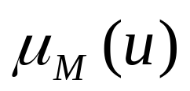
Himpunan Fuzzy
Biasanya himpunan fuzzy dinyatakan dengan fungsi keanggotaan
Contoh :
Himpunan merek-merek mobil yang mahal didefinisikan sebagai berikut :
U = merek-merek mobil
M = himpunan mobil mahal
= {(1/mercedes),(1/BMW),(0,8/Audi),(0,6/Toyota),(0,3/daihatsu)}

Slide 71
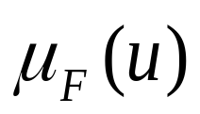
Himpunan Fuzzy
Contoh
Misal kita ingin mendefinisikan himpunan bilangan asli yang mendekati bilangan 6. Maka kita dapat mendefinisikan himpunan tersebut sebagai berikut :
U = himpunan bilangan asli
F = himpunan bilangan asli yang mendekati 6
= {(0,1/3), (0,3/4), (0,6/5), (1,0/ 6), (0,6/7), (0,3/8), (0,1/9)}

Slide 72
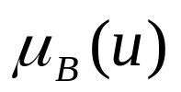
Himpunan Fuzzy
Contoh
Misal U adalah bilangan-bilangan integer antara 1 sampai dengan 10, yaitu U= {1,2,…10}, maka himpunan fuzzy “beberapa” dapat didefinisikan sebagai
U= {1,2,…10}
B = beberapa
= {(0,5/3) ,(0,8/4),(1/5),(1/6), (0,8/7), (0,5/8)}
Hal ini berarti 5 dan 6 mempunyai derajat 1, sedangkan 4 dan 7 dengan derajat 0,8 dan 3, 8 dengan derajat 0,5. Sedangkan yang mempunyai derajat 0 adalah 1,2,9.

Slide 73
Himpunan Fuzzy
Contoh
Kita juga dapat mendefinisikan himpunan untuk beberapa kategori usia manusia, seperti tua dan remaja dengan fungsi keanggotaan :
X = usia

Slide 74
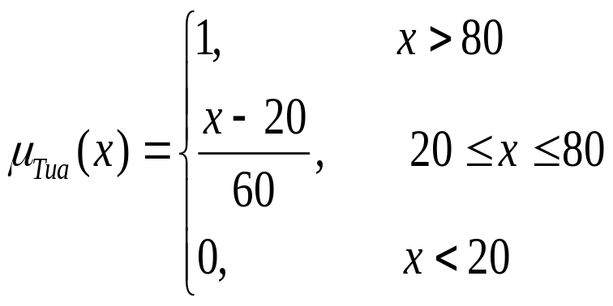
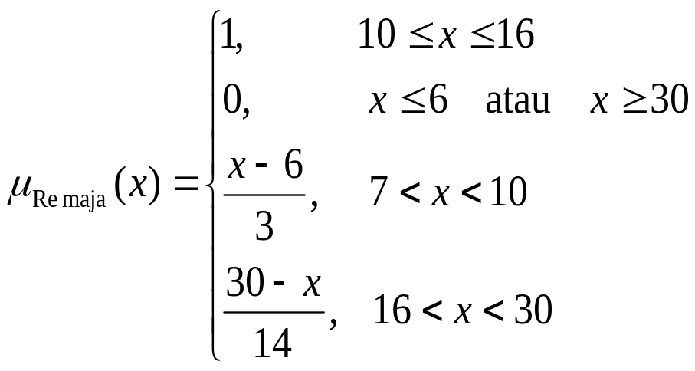
Himpunan Fuzzy
Tua
Remaja

Slide 75
Fuzzy Set digunakan dalam Artificial Intelligence. Setiap elemen dalam himpunan semesta S mempunyai derajat keanggotaan yang nilainya adalah bilangan riil dari 0 s/d 1.
Komplemen dari fuzzy set F, adalah himpunan F dengan derajat keanggotaannya adalah satu dikurangi derajad keanggotaan F.
Gabungan dari fuzzy set P dan Q, adalah fuzzy set dimana derajat keanggotaan elemenya adalah maksimum dari derajat keanggotaan dalam P dan Q.
Irisan dari multiset F dan R, adalah fuzzy set dimana derajat keanggotaan elemenya adalah minimum dari derajat keanggotaan dalam F dan R.

Slide 76
Contoh:
  Misal P adalah himpunan orang terkenal dan R adalah himpunan orang kaya, dimana
  P = { 0.9/Brian, 0.4/Fred, 0.1/Oscar, 0.5/Rita }.
  R = { 0.8/Brian, 0.2/Fred, 0.9/Oscar, 0.7/Rita }.
  Maka :
    P’ = { 0.1/Brian, 0.6/Fred, 0.9/Oscar, 0.5/Rita }.
    = Himpunan fuzzy dari orang tidak terkenal.
    R’ = { 0.2/Brian, 0.8/Fred, 0.1/Oscar, 0.3/Rita }.
    = Himpunan fuzzy dari orang tidak kaya.
    P ∪ R = { 0.9/Brian, 0.4/Fred, 0.9/Oscar, 0.7/Rita }.
    P ∩ R = { 0.8/Brian, 0.2/Fred, 0.1/Oscar, 0.5/Rita }.

